Slide 1
Makine öğrenmesi tekniklerinin sınıflandırılması

Slide 2

BU ALANDA KİM NEREYE DÜŞÜYOR?
Yapay Zeka
Makine Öğrenmesi
Derin Öğrenme
Kaynak: Seema Singh, 2018, Cousins of Artificial Intelligence,
https://towardsdatascience.com/cousins-of-artificial-intelligence-dda4edc27b55

Slide 3
MAKİNE ÖĞRENMESİ TÜRLERİ
İnsan gözetimi olup
olmamasına göre
Öğrenmenin sürekliliğine göre
Yeni veriyi mevcutlarla kıyaslama veya model oluşturmaya göre
Supervised
Unsupervised
Semisupervised
Reinforcement learning
Online learning
Batch learning
Instance-based
Model-based
Géron, Aurélien. Hands-on machine learning with Scikit-Learn and TensorFlow: concepts, tools, and techniques to build intelligent systems. " O'Reilly Media, Inc.", 2017.

Slide 4
MAKİNE ÖĞRENMESİ TÜRLERİ
Sığ (Shallow) Öğrenme
Derin (Deep) Öğrenme
Sadece mevcut özellikleri kullanır
Mevcut özellikleri girdi olarak kullanarak derin katmanda ilave yüzlerce nitelik yaratır
Burkov, Andriy. The Hundred-Page Machine Learning Book. Andriy Burkov, 2019.

Slide 5
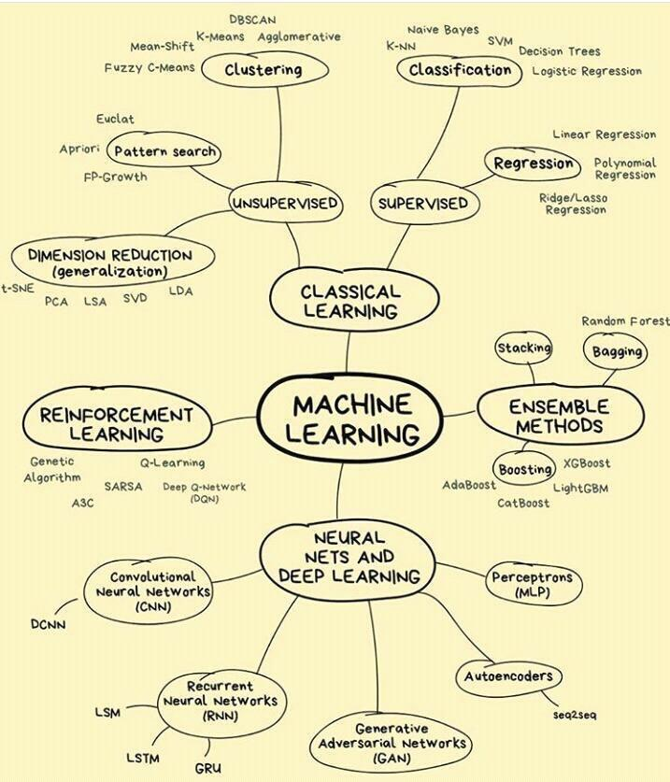
MAKİNE ÖĞRENMESİ TÜRLERİ FARKLI BİR BAKIŞ

Slide 6
MAKİNE ÖĞRENMESİ KATEGORİZASYON
Supervised Learning (Denetimli Öğrenme)
Regresyon
Sınıflandırma
Karar Ağaçları
Random Forests
Lojistik Regresyon
K En Yakın Komşu
Naive Bayes
Support Vector Machines
Yapay Sinir Ağları (Artificial Neural Networks)
Convolutional Neural Networks
Recurrent Neural Networks
Semisupervised Learning
Reinforcement Learning (Pekiştirmeli Öğrenme)
Unsupervised Learning (Denetimsiz Öğrenme)
Kümeleme
Kmeans
Hiyerarşik (Dendogram)
Self-organizing Maps
DBSCAN (Densitiy-Based Spatial Clustering of Application
with Noise)
Birliktelik Kuralı (Apriori – Eclat)
Boyut İndirgeme (PCA, LDA, kernel PCA)
Generative Adversarial Networks (GANs)
Restricted Boltzmann Machines (RBM)
Deep Belief Networks
Autoencoders

Slide 7




SUPERVISED (GÖZETİMLİ)

Slide 8
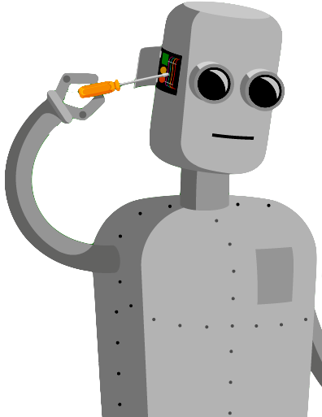
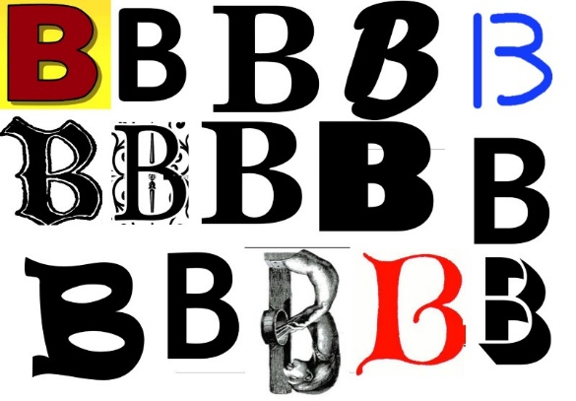
SUPERVISED LEARNING (DENETİMLİ ÖĞRENME)
MODEL
?
B
B

Slide 9
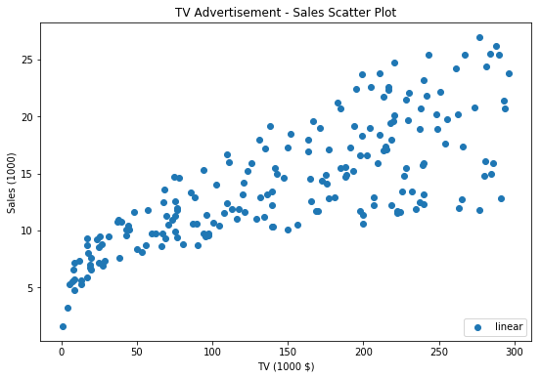
SUPERVISED (GÖZETİMLİ)

Slide 10
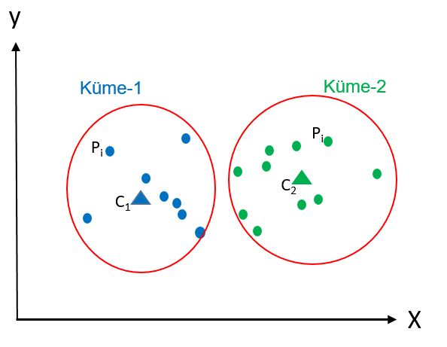
UNSUPERVISED (GÖZETİMSİZ)

Slide 11
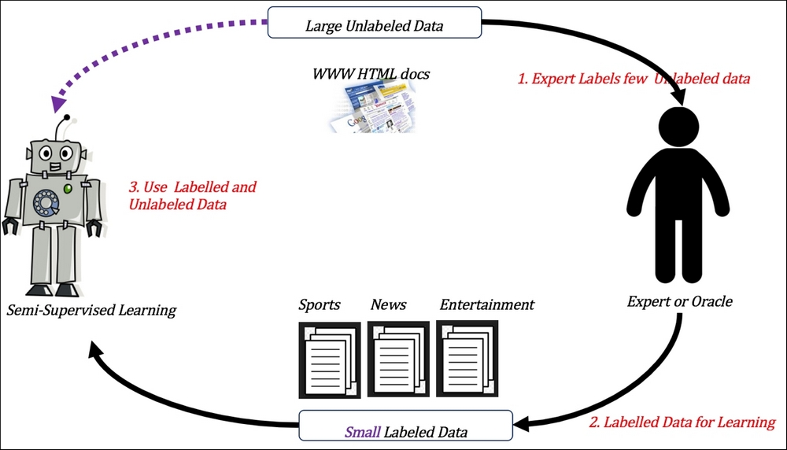
SEMISUPERVISED (YARI GÖZETİMLİ)
Birazını ben,
kalanını sen.
https://subscription.packtpub.com/book/big_data_and_business_intelligence/9781785880513/4/ch04lvl1sec34/semi-supervised-learning

Slide 12
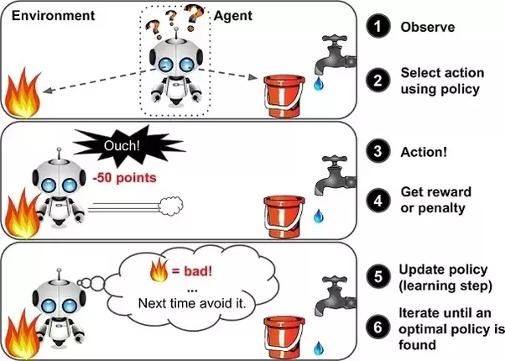
REINFORCEMENT (PEKİŞTİRMELİ)
Géron, A. (2017). Hands-on machine learning with Scikit-Learn and TensorFlow: concepts, tools, and techniques to build intelligent systems. " O'Reilly Media, Inc.".

Slide 13
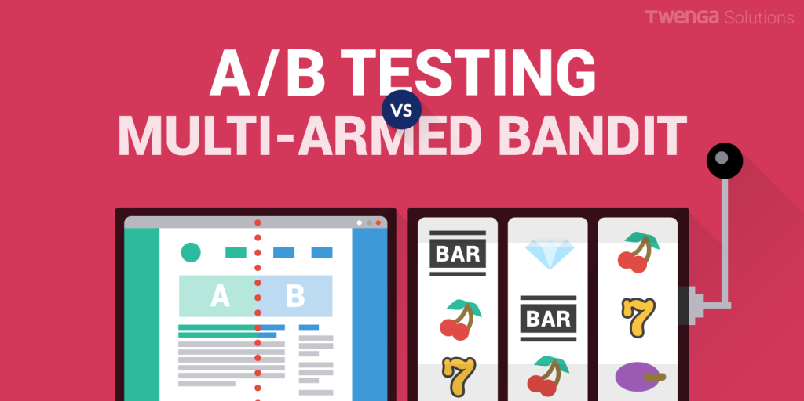
REINFORCEMENT (PEKİŞTİRMELİ)
https://www.twenga-solutions.com/en/insights/ab-tests-vs-bandit-algorithms/

Slide 14
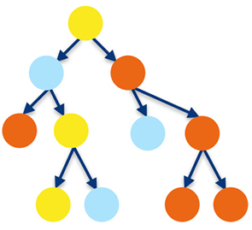
BATCH LEARNING
VERİ
VERİ

Slide 15
ONLINE LEARNING

